Slide 1
Mobbing
Materialien zur Politischen Bildung von Kindern und Jugendlichen
www.demokratiewebstatt.at

Slide 2
Mehr Information auf: www.demokratiewebstatt.at

Slide 3
Was ist Mobbing?

Slide 4
Merkmale und Formen von Mobbing
Mobbing: gezielte und wiederholte Angriffe auf Personen mit dem Ziel, diese auszugrenzen und/oder zu schikanieren
Merkmale: Angriffe finden regelmäßig und über längeren Zeitraum statt
Formen: Ausgrenzung, Beschimpfungen, Drohungen, aber auch körperliche Gewalt
Mobbing findet in Schulklassen, am Arbeitsplatz, im Verein, in der Nachbarschaft statt

Slide 5
Ursachen und Gründe für Mobbing
Ursachen für Mobbing: TäterInnen fühlen sich überlegen, wenn sie Opfer erniedrigen und demütigen („Gefühle der Macht, der Überlegenheit“)
Folge: Opfer sehen oft Schul- oder Arbeitsplatzwechsel als einzigen Ausweg
Gründe für Mobbing: Langeweile, Konkurrenz, Eifersucht, Gruppenbildung
Auslöser für Mobbing: persönliche Probleme, Konflikte in Gruppen

Slide 6
Beteiligte Personen an Mobbing-Situationen
TäterInnen: greifen Opfer an, erhöhen ihr eigenes Selbstwertgefühl; manchmal sind sie sich der Folgen ihres Tuns nicht bewusst
Opfer: sind die Ziele der Angriffe; vielen Opfern fällt es schwer, über Angriffe mit jemandem zu sprechen; Opfer suchen Schuld oft bei sich selbst
MitläuferInnen: unterstützen die TäterInnen und/oder bestärken sie in ihrem Verhalten

Slide 7
Beteiligte Personen an Mobbing-Situationen
ZuseherInnen: unterstützen TäterInnen, wenn sie Mobbing-Situation ignorieren; unterbinden Angriffe, wenn sie Hilfe holen
Erwachsene/LehrerInnen: können durch aufmerksames Zuhören und Wahrnehmen den Mobbing-Opfern helfen und Angriffe zur Sprache bringen
Laut OECD-Umfrage waren mehr als 20% der männlichen Jugendlichen im Alter zwischen 11 und 15 Jahren in Österreich innerhalb eines Zeitraums von 2 Monaten zumindest zweimal das Opfer von Mobbing-Attacken. Bild: © OECD

Slide 8
Übung 1: Kennst du einen Fall von Mobbing?
Vielleicht haben deine/eure Eltern schon einmal von einem/r KollegIn erzählt, die vom Chef oder einem/einer KollegIn gemobbt wurde? Berichte(t) in der Klasse darüber.
Überlegt gemeinsam, wie dieses Mobbing zu vermeiden bzw. in den Anfängen zu verhindern gewesen wäre.

Slide 9
Cyber-Mobbing

Slide 10
Unsichtbare Angriffe – Cyber-Mobbing
Unter Cyber-Mobbing versteht man Angriffe auf Personen im Internet über digitale und soziale Medien!
Das Internet macht es möglich, dass
der/die TäterIn unerkannt (anonym) bleiben kann.
die ins Internet gestellten unerwünschten Fotos oder Texte schnell verbreitet werden.
Merkmale von Cyber-Mobbing: Opfer sind dem Mobbing rund um die Uhr ausgesetzt, TäterInnen bleiben oft anonym, die Angriffe haben eine große Reichweite
Beispiele von Cyber-Mobbing: unvorteilhafte Fotos, bösartige Texte oder Lügen von/über eine/r andere/n Person verbreiten, Hasspostings

Slide 11
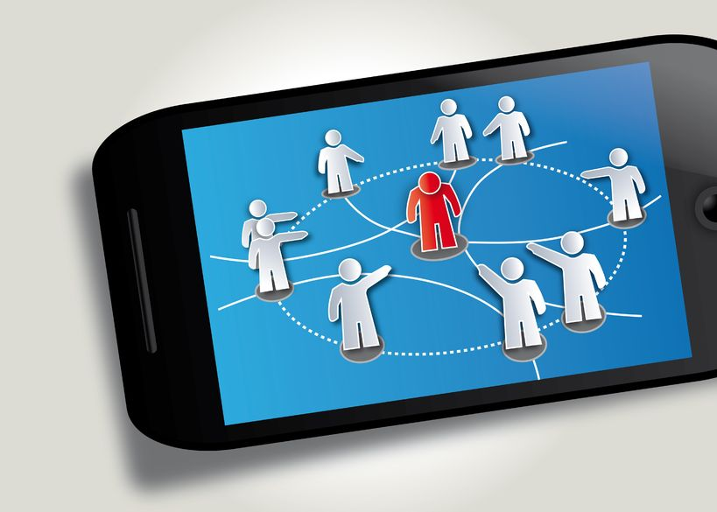
Unsichtbare Angriffe – Cyber-Mobbing
Cyber-Mobbing ist oft die Fortsetzung von Mobbing im realen Leben. Es verschlimmert die Mobbing-Situation, weil sie ständig präsent ist.
Cyber-Mobbing kann fürchterliche Folgen haben – bis hin zu Selbstmord, wenn ein Opfer keinen Ausweg mehr weiß.
Cyber-Mobbing ist strafbar! Erfahre mehr über Gesetze und Strafen bei Mobbing.
© Clipdealer / trueffelpix

Slide 12
Cyber-Mobbing: vom Schulhof ins Internet
Streit in der Schule kann sich im Internet fortsetzen …
Fotos, Videos vom Schulhof stellen betroffene SchülerInnen im Internet und/oder auf sozialen Netzwerken bloß.
Das Theaterstück „Netboy“ von Petra Wüllenweber beschäftigt sich mit Cyber-Mobbing in der Schule. Trailer: https://www.youtube.com/watch?v=Pf-PTxGElqU
Das Internet vergisst nicht: Wenn eine Beschimpfung oder ein Foto gepostet wird, bleibt dies gespeichert!

Slide 13
Formen von Cyber-Mobbing
Cyber-Grooming: Erwachsene, die sich an Kinder heranmachen (über Chatrooms oder Online-Kommunikationsdienste)
Happy Slapping: Körperliche Angriffe, die gefilmt werden und übers Internet verbreitet werden (als weitere Bloßstellung).
Hate Speech: „Hass-Reden“ wie Drohungen, Beschimpfungen und Lügen – um Personen wegen der Zugehörigkeit zu einer Gruppe öffentlich zu erniedrigen.

Slide 14
Aktiv gegen Cyber-Mobbing
Cyber-Mobbing Attacken nehmen weltweit zu. In vielen Ländern gibt es schon Anti-Cyber-Mobbing-Gesetze, um vor Mobbing-Angriffen im Internet zu schützen. Was können wir tun?
Nicht auf Angriffe reagieren, aber sehr wohl darüber sprechen!  Lass dich nicht provozieren und antworte auf gepostete Gehässigkeiten gar nicht.  Melde solche Vorfälle und Hilfe holen bei Mobbing © Clipdealer / omgimages sprich darüber mit Erwachsenen.  Nimm Kontakt zu Netzbetreibern auf – sie können Angriffe stoppen und die VerursacherInnen sperren.

Slide 15
Aktiv gegen Cyber-Mobbing
Was können wir tun?
Schütze private Informationen und kenne deine Rechte!  Stelle deine privaten Daten nicht ins Internet!  Schütze sie mit Passwörtern.  Poste Fotos nur mit Erlaubnis der abgebildeten Personen.  Fotos von dir und anderen, die lustige/komische Szenen (Partyfotos) zeigen – dich aber auch angreifbar machen – gehören gar NICHT ins Internet!
Hilf anderen!  Rede über Cyber-Übergriffe auf andere!  Melde die VerursacherInnen! Je schneller reagiert wird, desto eher kann Schaden für die betroffenen Menschen verhindert werden.

Slide 16
Übung 2: Meine/eure Präsenz im Internet
Versucht herauszufinden, wo ihr im Internet (mit Foto, mit Namen, als Mitglied/Kunde in Texten etc.) überall vertreten seid.
Prüft die Einträge, a) wie viele sind dir (un)bekannt gewesen? b) welche sind nicht von dir? c) welche stören dich? d) welche kannst du verändern/entfernen?
Welche Lehre ziehst du daraus?

Slide 17
So schützt das Gesetz vor Mobbing

Slide 18
Gesetze gegen Übergriffe
Hänseln, Ärgern, Drohen und Ausgrenzen sind nicht nur unfair, sondern in vielen Fällen auch ungesetzlich und können bestraft werden.
Seit 1. Jänner 2016 ist ein eigener Anti-Cyber-Mobbing-Paragraph in Kraft. Damit ist es möglich, Drohungen, Lügen, Hass-Postings und Beschimpfungen, die im Internet verbreitet werden, anzuzeigen und gerichtlich zu verfolgen.
Im Anti-Stalking-Gesetz („Stalking“ kommt aus dem Englischen und bedeutet „sich anschleichen, jemanden belästigen“) ist festgelegt, dass dich niemand auf der Straße oder im Internet ausspionieren und verfolgen darf.
© Parlamentsdirektion / Kinderbüro Universität Wien / Leopold Maurer

Slide 19
Gesetze gegen Übergriffe
Das Recht am eigenen Bild und das Urheberrecht schützen dich davor, dass Bilder oder Texte von dir ohne dein Einverständnis online gestellt und verbreitet werden.
Bilder mit gewalttätigem oder pornografischem Inhalt dürfen an Jugendliche und Kinder erst gar nicht weitergegeben werden. Wer solche Fotos oder Videos verteilt, macht sich strafbar und verletzt das Jugendschutzgesetz.
Das Diskriminierungsverbot schützt nicht nur vor Ungleichbehandlung, sondern auch vor Ausgrenzung, Beleidigungen und Verspottung. Wer mit diesen Verhetzungen (Lügen, Drohungen) mehr als 30 Personen erreicht (zum Beispiel in einer Online-Gruppe), macht sich strafbar.

Slide 20
Gib Mobbing keine Chance!

Slide 21
Nicht wegschauen – Zivilcourage zeigen!
Hinschauen Es ist gar nicht so leicht, Mobbing früh zu erkennen. Viele trauen sich lange Zeit nicht darüber zu sprechen und sich Hilfe zu holen. Hier ist Aufmerksamkeit und Achtsamkeit gefragt!
Handeln und Hilfe holen Darüber reden und hinschauen sind erste Schritte. Hilfe holen kannst du dir bei Erwachsenen, denen du vertraust. Sprich mit LehrerInnen, Eltern oder Vertrauenspersonen an Schulen.
Es gibt auch viele Beratungsstellen, die dir weiterhelfen können.
© Parlamentsdirektion / Kinderbüro Universität Wien / Leopold Maurer

Slide 22
Nicht wegschauen – Zivilcourage zeigen!
Vorbeugen Konflikte lassen sich nicht immer vermeiden. Damit diese nicht zum Mobbing-Fall ausufern, ist es wichtig, achtsam und offen zu sein.
Geh dieser einfachen und wichtigen Frage nach und rede darüber, um Mobbing (in der Schule) erst gar nicht entstehen zu lassen.
Hab ich ein gutes Gefühl in meiner Klassengemeinschaft oder fühle ich mich unter Druck?

Slide 23
Übung 3: Bestandsaufnahme in der Klasse
Wie ist die Stimmung in der Klasse?
Gibt es Gruppierungen, bestimmende Strukturen?
Gibt es Einzelne, die öfter Opfer von Spott sind?
Was kann man ändern?
Besprecht, diskutiert, verändert …

